Slide 1
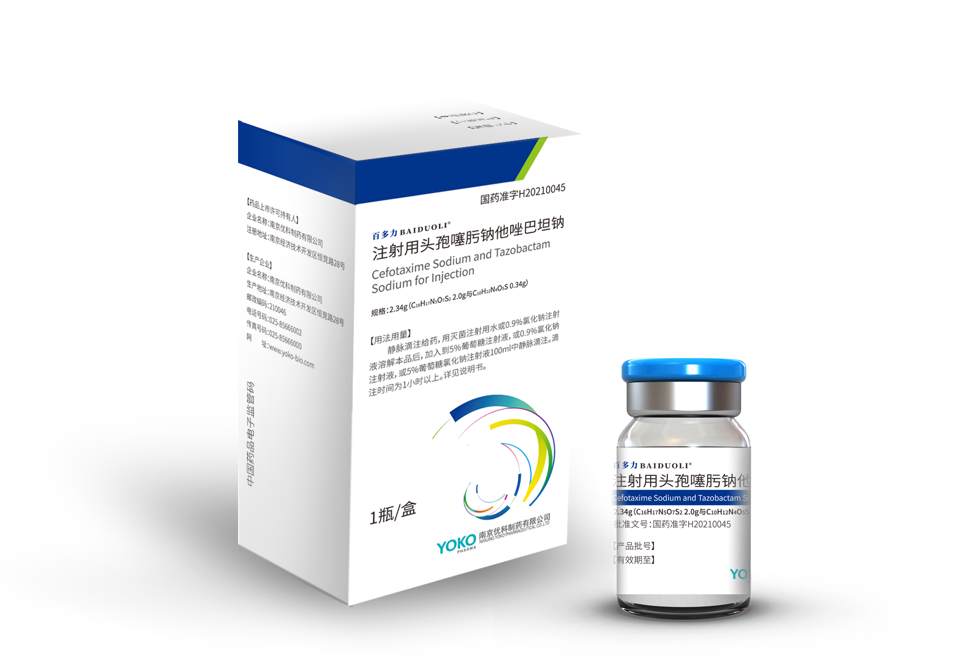
注射用头孢噻肟钠他唑巴坦钠
（百多力®）
南京优科制药有限公司

Slide 2
目录
CONTENTS
01 药品基本信息
02 安全性
03 有效性
04 创新性
05 公平性

Slide 3
01
药品基本信息
参照药品建议：注射用多黏菌素E甲磺酸钠
两者均适用于多重耐药菌感染
多黏菌素E甲磺酸钠国际应用最广泛、循证证据最充分
多黏菌素E甲磺酸钠经竞价纳入医保，价格合理有参考性
通用名：注射用头孢噻肟钠他唑巴坦钠
商品名：百多力®
注册规格：1.17g/瓶 ，2.34g/瓶
注册分类：化学药品2.3类
中国大陆首次上市时间：2021年10月22日
目前大陆地区同通用名药品的上市情况：独家
是否为OTC药品：否
适应症
本品仅用于对头孢噻肟耐药而对本品复方敏感的中重度感染患者。包括下呼吸道感染、泌尿生殖道感染、妇科感染、菌血症/败血症、皮肤及皮肤软组织感染、腹腔感染、骨和关节感染、中枢神经系统感染等。
用法用量
用于中重度感染，常用量为每次2.34g（其中头孢噻肟钠2g，他唑巴坦钠0.34g），每日三次，或每次3.51g（其中头孢噻肟钠3g，他唑巴坦钠0.51g），每日两次；特别严重的感染可酌情增加剂量，其中他唑巴坦最大推荐剂量为1.5g/日。
严重肾功能减退病人应用本品时须适当减量，血清肌酐超过424μmol/L（4.8mg）或肌酐清除率低于20mL/min时，本品的维持量应减半；血清肌酐超过751μmol/L（8.5mg）时，维持量正常量的1/4。
需血液透析者一日0.585-2.34g。但在透析后应加用1次剂量。
疗程：疗程取决于病程，通常疗程为4～14天，严重复杂感染可适当延长。

Slide 4
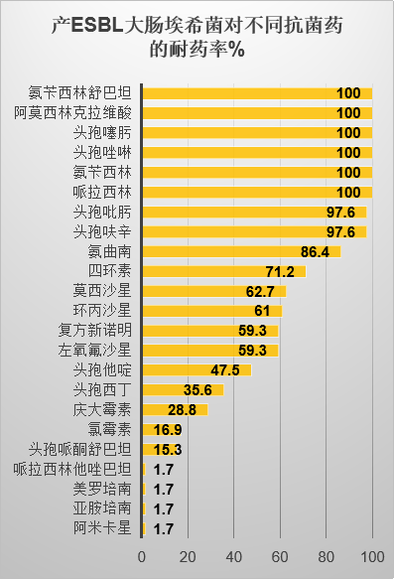
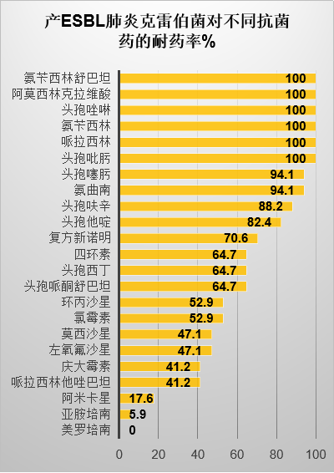
01
我国耐药形势严峻，百多力®为多重耐药菌感染提供了新的更安全的选择！
近年来，以革兰阴性杆菌为代表的多重耐药细菌的检出率快速上升，产超广谱β-内酰胺酶（ESBLs）和产碳青霉烯酶（尤以KPC酶为主）等超级细菌，为临床抗感染治疗带来巨大挑战。
产ESBL细菌对临床大多数药物均呈现高耐药性
对产KPC酶的肺克（CRKP）感染， 当前可用药物有限
产ESBL肺炎克雷伯菌对头孢哌酮舒巴坦、哌拉西林他唑巴坦耐药率分别高达64.7%、41.2%¹
对于CRE（尤其是CRKP）当前可用治疗仅限于多黏菌素、头孢他啶阿维巴坦，且须多药联合，但伴有一定毒性反应和/或疗效不佳风险（尤其是颅内感染）²
当前可选治疗方案 | 目标病原菌 | 治疗不足之处
多黏菌素类 | CRE | 疗效不确切性：静脉给药肺组织穿透性差，难以透过血脑屏障² 优化治疗剂量仍未明确¹，需要联合治疗 毒性反应大：多粘菌素相关肾毒性反应高达43%~60%，尤其对于需合并使用肾毒性药物患者；神经毒性^{2,3}
头孢他啶阿维巴坦 | CRE | 静脉给药，血脑屏障透过率低⁴ 用药须变换输注速度，长时输注⁶。 有耐药播散，对KPN耐药率10%左右，其中CRKP耐药率已高达15%左右⁷。 严重不良反应发生率较高（19%），腹泻发生率15%，死亡率6%^{4,5}。
1.王洋,张琼元等.. 检验医学与临床,2021, 18（13）:1857-1861.
2. Pouch SM, Satlin MJ. Virulence. 2017;8(4):391-402.
3. 多黏菌素临床应用中国专家共识2019
4.注射用头孢他啶阿维巴坦钠药品说明书
5. Torres A , Zhong N , Pachl J , et al. Lancet Infectious Diseases, 2018:S1473309917307478.
6. IDSA，2021， Chin J Infect Chemother，21(5):633-638.
7. CHINET、CARSS全国细菌耐药监测网2021

Slide 5
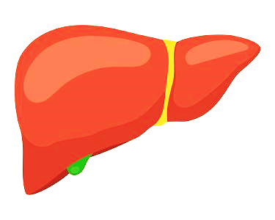
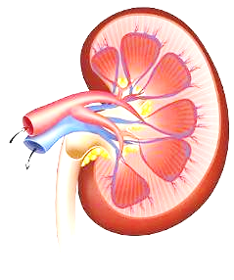
02
安全性更优
相比于多黏菌素安全性更优
通过肝肾双通道消除，器官负担小
百多力®总不良反应发生率约9%，无严重不良反应，大多为轻度，呈一过性，停药后消失。
临床主要不良反应及发生率分布如下：各类检查值异常（6.32%），腹泻（0.7%），速发过敏（0.7%），皮疹（0.7%），上腹部不适（0.35%），低钾血症（0.35%），头痛（0.35%），头晕（0.35%）。
注射用多黏菌素E甲磺酸钠有肾毒性和神经毒性等严重不良反应。Meta分析显示，多黏菌素E的肾毒性发生率为26.7%（P=0.72，共纳入95项研究7911例患者），神经毒性发生率分别为2.8%（63/4998）。 主要是头晕及共济失调、面部潮红、嗜睡、外周感觉异常、胸痛 ；鞘内给药可见脑膜刺激症状，如发热、头疼、颈部僵硬、脑脊液中细胞计数和蛋白升高；与神经毒性药物同时使用易导致呼吸困难、低氧血症、呼吸暂停¹⁻⁴。
百多力®基本无肾毒性、神经毒性等严重不良反应
头孢噻肟：
1/3-1/2肝脏代谢
他唑巴坦：
主要经肝代谢
头孢噻肟：
80%经肾排泄，其中原型50-60%
他唑巴坦：
50-60%经肾排泄
百多力®肝肾多通道清除，器官负担小，安全性更高
头孢他啶阿维巴坦两组分均不经代谢，几乎全部由肾脏以原型药排泄，肾脏负担较大
成份 | 排泄途径 | 代谢产物
 |  | 原型 | 去乙酰头孢噻肟 | 其他无活性代谢物
头孢噻肟 | 肾脏/尿液 | 50-60% | 10-20% | …
 | 胆汁/粪便 | 0.01-0.1%
他唑巴坦 | 无活性代谢产物M1
 | 肾脏/尿液 |  | 50-60%
 | 胆汁/粪便 |  | 2%/0.64%
1.Oliota AF.Diagn Microbiol Infect Dis. 2019;94(1):41-49.
2. Wagenlehner F.et al. Clinical Microbiology and Infection.2021;27:671-686.
3.注射用头孢噻肟钠他唑巴坦钠说明书、注射用多粘菌素E甲磺酸钠说明书
4.多黏菌素临床应用中国专家共识2019

Slide 6
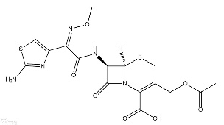
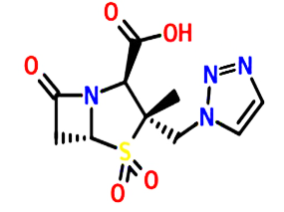
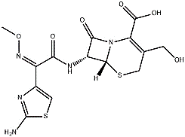
03
有效性：协同增效，抗击多重耐药菌
头孢噻肟
三效抗酶：
“他唑巴坦抑酶”+“头孢噻肟和去乙酰头孢噻肟相对耐酶（如KPC）”
三效协同杀菌：
头孢噻肟+去乙酰头孢噻肟+他唑巴坦
广谱杀菌：
全面覆盖G+、G-和厌氧菌
强效杀菌：
对多重耐药菌，尤其是产ESBL/KPC的肠杆菌科疗效显著
01
他唑巴坦
03
02
去乙酰头孢噻肟
头孢噻肟/他唑巴坦对美罗培南耐药（产KPC酶）的肺炎克雷伯菌和大肠埃希菌的抗菌活性¹
头孢噻肟/他唑巴坦复方制剂较单方显著降低MIC数百倍，可显著杀灭产KPC酶超级细菌¹。
头孢噻肟/他唑巴坦 6:1配比对ESBLs活性的抑制可达100%²!
头孢噻肟/他唑巴坦 | 大肠埃希菌（N=16） |  |  | 肺炎克雷伯菌(N=17)
 | MIC₅₀ | MIC₉₀ | MIC范围 | MIC₅₀ | MIC₉₀ | MIC范围
1:1 | 2 | 8 | 0.25～32 | 1 | 8 | 0.5～32
2:1 | 2 | 8 | 0.25～32 | 2 | 8 | 0.5～32
4:1 | 2 | 8 | 0.5～32 | 2 | 8 | 0.5～32
6:1 | 2 | 8 | 0.25～32 | 2 | 8 | 0.5～32
8:1 | 4 | 16 | 1～64 | 2 | 16 | 1～32
10:1 | 4 | 32 | 2～64 | 4 | 32 | 1～64
头孢噻肟单药对照组 | ＞128 | ＞128 | ＞128 | ＞128 | ＞128 | ＞128
1.专利名称：一种治疗超级细菌的注射用药物组合物 专利号：ZL 2011 1 0099404.7
2.Note: 专利名称：头孢噻肟与他唑巴坦6:1的注射用药物组合物配方 专利申请公开号：CN 101822682 A

Slide 7
03
有效性：可全面透过血脑屏障，有效治疗耐药颅脑感染
百多力®中头孢噻肟在感染性脑脊液中的浓度是MIC的10-100倍！
百多力®中他唑巴坦是抑酶效应最佳、安全性卓越的酶抑制剂，可更强效穿透血脑屏障！
抗菌药物的血脑屏障透过率（%）¹⁻³
β-内酰胺酶抑制剂的比较⁴⁻⁷
主药 | 正常状态 | 脑膜炎状态
头孢噻肟 | 12% | 27.7%
头孢吡肟 | 10—15% | 10.3%
美罗培南 | 4.7% | 14%
多黏菌素 | ＜5%
替加环素 | ＜5%
酶抑制剂 | 抑酶谱 | 抑酶强度 | 安全性 | 血脑屏障穿透率
他唑巴坦 | ++++ | ++++ | ++++ | +++
克拉维酸 | ++ | +++ | ++ | -
舒巴坦 | +++ | ++ | ++ | +
阿维巴坦 | +++++ | ++++ | + | -
《抗菌药物临床应用指导原则（2015版）》
《热病：桑福德抗微生物治疗指南（第48版）》
《中国神经外科重症患者感染诊治专家共识（2017版）》
《神经外科中枢神经系统感染诊治中国专家共识（2021版）》
《ESCMID指南：急性细菌性脑膜炎的诊断和治疗（2016版）》
《儿童社区获得性细菌性脑膜炎诊断与治疗专家共识（2019版）》
《IDSA：美国传染病协会医疗保健相关脑室炎和脑膜炎临床实践指南（2017版）》
《英国联合专家学会指南：免疫功能正常成人急性脑膜炎和脑膜炎球菌败血症的诊断和管理（2016版）》
中重度颅内感染经验治疗的首选方案
指南共识
一致推荐
A
1. 范婷,赵志刚. 中国现代医药杂志,2018,20(05):98-101.
2. 钟鸿复. 新药与临床，1987(2):100-101.
3. 神经外科中枢神经系统感染诊治中国专家共识(2021版).
6. Zhanel GG, et al. Drugs. 2013 Feb;73(2):159-77.
7. Lagacé-Wiens P, et al. Core Evid 2014;9:13–25.
4. 国际医药卫生导报2003，9（5）(下半月刊).
5. 检验医学与临床，2009，6(6):450-452.

Slide 8
03
有效性：对多重耐药菌（MDR）引起的中重度感染总细菌学清除率高达95%以上，
临床治愈率整体达95%以上
III期临床研究数据：
P＜0.05
一项多中心、随机、双盲、阳性药物平行对照临床研究，共纳入577例对多重耐药的呼吸系统及泌尿系统感染患者。试验组给予注射用头孢噻肟钠他唑巴坦钠（6:1） ，每次2.34g，tid，疗程7-14天，旨在评价注射用头孢噻肟钠他唑巴坦钠(6:1)治疗呼吸系统、泌尿系统中重度细菌感染的有效性和安全性。
1. 百多力®III期临床试验结果 2. 罗龙良,邵珠民,赖冉,等. 北方药学,2016,13(4):63-64.

Slide 9
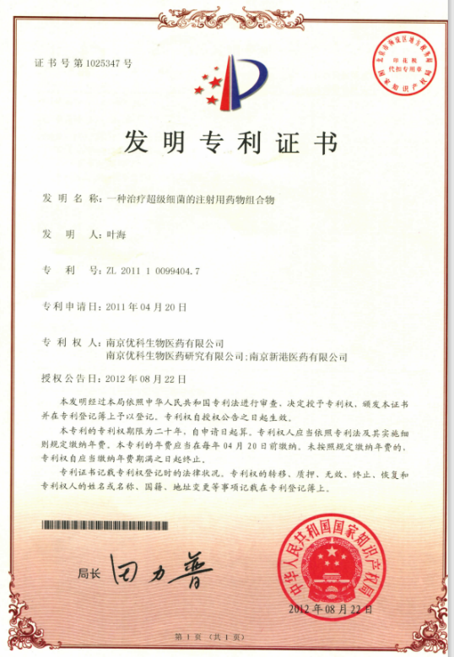
04
创新性
国家2类新药，新型酶抑制剂复方制剂
全球独家专利组合，拥有独家组合物国家发明专利，为临床产ESBL/KPC酶超级细菌感染提供了新的更安全、更有效的选择。
独特杀菌机制，唯一真正的三效抗酶（头孢噻肟和去乙酰头孢噻肟相对耐KPC酶，他唑巴坦抑酶）、三效杀菌（头孢噻肟、去乙酰头孢噻肟、他唑巴坦）的复方制剂。
双组分强效透过血脑屏障，为中重度颅内感染提供了更安全、更有效的选择。
【专利名称】一种治疗超级细菌的注射用药物组合物
【专利号】ZL 2011 1 0099404.7
【专利授权日】2012年08月22日
【专利权期限】20年
【专利权人】南京优科制药有限公司
【专利内容】针对美罗培南耐药细菌（产KPC酶），探索了不同重量比下头孢噻肟与他唑巴坦组合物的抗菌疗效。当两者为6:1时，其疗效和安全性最佳。
【专利用途】为人们提供了一种治疗产碳青霉烯酶（KPC酶）的超级细菌感染患者的新途径

Slide 10
05
公平性
弥补目录短板
临床易于管理
目录内多黏菌素E存在以下缺点：
不易透过血脑屏障;
肺组织穿透性差，需联合雾化吸入治疗
国家不良反应监测中心多次报道其存在肾毒性、神经毒性等较为严重的不良反应；
日治疗费用较高
头孢噻肟他唑巴坦弥补了上述短板：
为产ESBL/KPC多重耐药菌感染提供一种更安全有效的新治疗方案;
静脉给药有效透过肺组织及血脑屏障;
较多黏菌素具有较好的安全性；
日治疗费用较低，减少医保支出
本品适应症明确，仅用于单方耐药而对本复方敏感的患者,临床管理中需有明确药敏结果支持病原菌目标治疗
抗菌药物实行分级管理，临床应用要求严格，不存在滥用风险
能有效透过血脑屏障，特别对颅内感染患者，没有鞘内注射的风险。

Slide 11
恳请您支持 注射用头孢噻肟钠他唑巴坦钠 纳入国家医保目录！

